Slide 1
İslam’da İnanç Esasları
9. Sınıf 2. Ünite
Din Kültürü ve Ahlak Bilgisi
Emirhan Kişmir

Slide 2
İslam’da İman Esasları
Din Kültürü ve Ahlak Bilgisi
İslam’da İnanç Esasları
İslam’da İman Esasları
Tüm iman esasları; tek, eşi benzeri olmayan, yegâne güç ve kudret sahibi Allah’a iman etmek üzere kuruludur.
İnsan = İman
Allah’a
İman

Slide 3
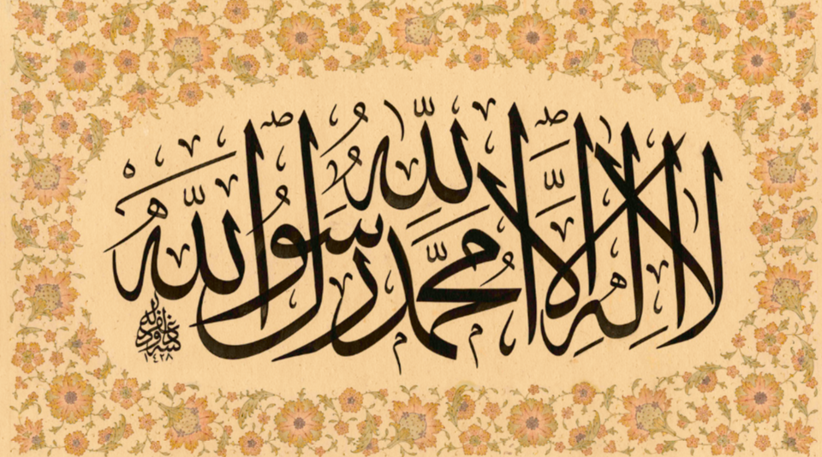
T E V H İ T
Ş İ R K
Birlemek, tek kılmak
Sıfatlarında ve fiillerinde birlemek
O’nun tek ve eşsiz olması
Denklik
Allah’a inanmakla birlikte başka varlıkları da tanrı kabul etme
Allah’a başka bir varlığı denk görme

Slide 4
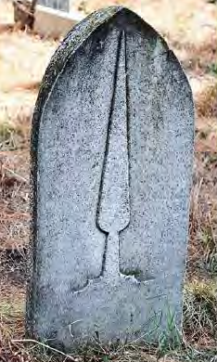
İslam’da İman Esasları

Slide 5
İslam’da İman Esasları
Din Kültürü ve Ahlak Bilgisi
İslam’da İnanç Esasları
İslam’da İman Esasları
“De ki; O, Allah birdir. Allah Samed’dir(Her şey O’na muhtaç, O, hiçbir şeye muhtaç değildir.) O, doğurmamış ve doğmamıştır. O’nun hiçbir dengi yoktur.”
İhlas Suresi
İsim ve Sıfatları Bildiren Ayetler

Slide 6
İslam’da İman Esasları
Din Kültürü ve Ahlak Bilgisi
İslam’da İnanç Esasları
İslam’da İman Esasları
“O, kendisinden başka hiçbir ilah olmayan Allah’tır. Gayrı da, görünen âlemi de bilendir. O Rahman’dır (Esirgeyen), Rahîm’dir (Bağışlayan). O, kendisinden başka hiçbir ilah bulunmayan Allah’tır. O, mülkün gerçek sahibi, kutsal (her türlü eksiklikten uzak), barış ve esenliğin kaynağı, güvenlik veren, gözetip koruyan, mutlak güç sahibi, düzeltip ıslah eden ve dilediğini yaptıran ve büyüklükte eşsiz olan Allah’tır. Allah, onların ortak koştuklarından uzaktır. O; yaratan, yoktan var eden, şekil veren Allah’tır. En güzel isimler O’nundur. Göklerdeki ve yerdeki her şey O’nu tespih eder. O, mutlak güç sahibidir, hüküm ve hikmet sahibidir.”
Haşr 22-24
İsim ve Sıfatları Bildiren Ayetler

Slide 7
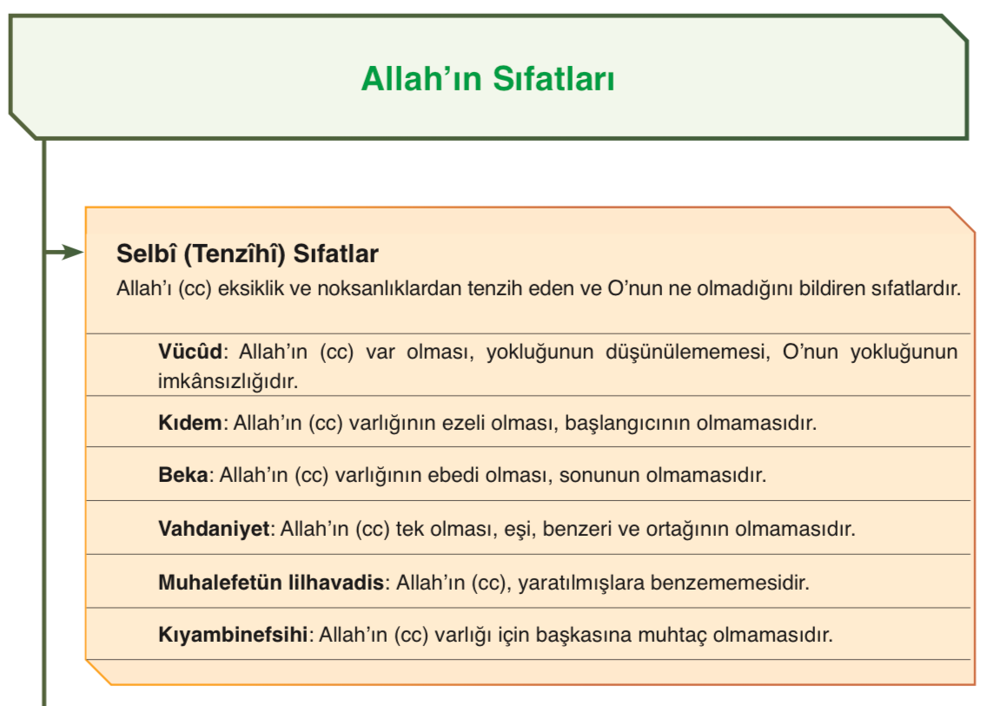
İslam’da İman Esasları

Slide 8
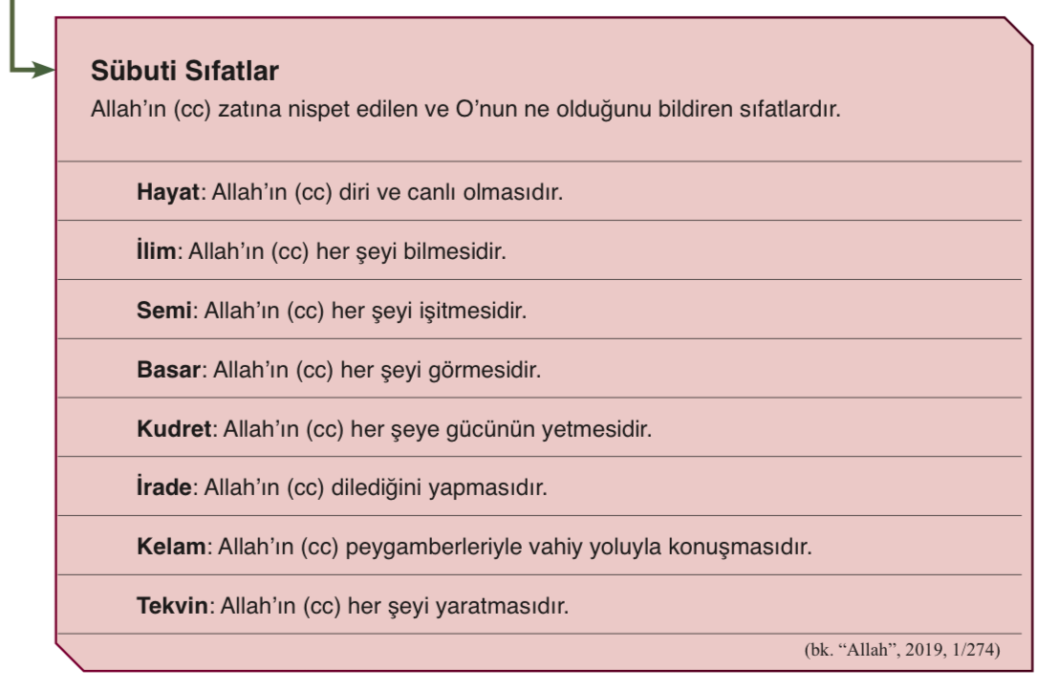
İslam’da İman Esasları

Slide 9
İslam’da İman Esasları
Din Kültürü ve Ahlak Bilgisi
İslam’da İnanç Esasları
İslam’da İman Esasları
Haberci, kuvvetli, işleri çekip çeviren
Allah’ın emirlerini yerine getiren ve duyularla algılanamayan nurani varlıklar.
Vahiy, Peygamberlere melek aracılığıyla iletilmiştir.
Meleklere
İman

Slide 10
İslam’da İman Esasları
Din Kültürü ve Ahlak Bilgisi
İslam’da İnanç Esasları
İslam’da İman Esasları
Ayet ve Hadislerde Meleklerin Özellikleri
Nurdan yaratılmışlardır.
İnsandan önce yaratılmışlardır.
Allah’ın emirlerini eksiksiz uygularlar.
Sürekli Allah’a itaat ve ibadetle meşguldürler.
Gaybı bilemezler
Yemek, içmek; erkeklik, dişilik; evlenmek, uyumak, yorulmak; gençlik ve ihtiyarlık gibi özellikleri yoktur.
İnsan suretinde göründükleri ayet ve hadislerde bildirilir.

Slide 11
İslam’da İman Esasları
Din Kültürü ve Ahlak Bilgisi
İslam’da İnanç Esasları
İslam’da İman Esasları
“Göklerde ve yerde olanlar hep O’na aittir. O’nun huzurunda bulunanlar, O’na ibadet etme hususunda ne büyüklenirler ne de yorulurlar. Onlar, bıkıp usanmaksızın gece gündüz Allah’ı tespih ederler.”
Enbiya 19-20

Slide 12
İslam’da İman Esasları
Din Kültürü ve Ahlak Bilgisi
İslam’da İnanç Esasları
İslam’da İman Esasları
Cebrail, ilahi vahyi Peygamberlere ulaştıran vahiy meleğidir.
Mikail, Kâinattaki tabiat olaylarını ve yaratılışların rızıklarını yönetmekle görevlidir.
Azrail, Allah’ın emriyle eceli gelenlerin ruhlarını almakla görevli melektir. Kur’an’da ölüm meleği olarak bahsedilir.
İsrafil, sûra üflemekle görevli melektir. Sûra ilk üfleyiş kıyametin kopması, ikinci üfleyiş yeniden diriliş.

Slide 13
İslam’da İman Esasları
Din Kültürü ve Ahlak Bilgisi
İslam’da İnanç Esasları
İslam’da İman Esasları
Kiramen Kâtibin, insanın sağında ve solunda bulunup onun iyi ve kötü fiillerini kaydeden melekler.
Münker ve Nekir, kabir sorgu melekleri.
Hafaza melekleri, insanın önünde ve arkasında bulunup onu koruyan meleklerdir.
Cennet ve cehennemde görevlendirilmiş melekler.

Slide 14
İslam’da İman Esasları
Din Kültürü ve Ahlak Bilgisi
İslam’da İnanç Esasları
İslam’da İman Esasları
Namaz kılanlarla birlikte Fatiha suresi bitiminde “amin” diyem,
Kur’an okunurken yeryüzüne inen,
Mü’minlere rahmet okuyan,
Sadece Allah’a hamd ve secde eden.

Slide 15
İslam’da İman Esasları
Din Kültürü ve Ahlak Bilgisi
İslam’da İnanç Esasları
İslam’da İman Esasları
Kutsal Kitaplar, Allah’ın insanların dünya ve ahiret mutluluğunu sağlamak, onlara hak yolu gösterip emir ve yasaklarını bildirmek için peygamberlere vahyedilen kitaplardır.
Kitaplara
İman

Slide 16
İslam’da İman Esasları
Din Kültürü ve Ahlak Bilgisi
İslam’da İnanç Esasları
İslam’da İman Esasları
“İnsanlar bir tek ümmet idi. Sonra Allah, müjdeleyici ve uyarıcı olarak peygamberleri gönderdi. İnsanlar arasında, anlaşmazlığa düştükleri hususlarda hüküm vermeleri için, onlarla beraber hak yolu gösteren kitapları da gönderdi.”
Bakara 213

Slide 17
İslam’da İman Esasları
Din Kültürü ve Ahlak Bilgisi
İslam’da İnanç Esasları
İslam’da İman Esasları
Kitaplara İman
Allah’ın gönderdiği vahye ve vahyin Kur’an’la kemale erdiğine inanmayı ifade eder.
İlk Peygamberden itibaren gönderilmiş bütün ilahi kitapların indirildikleri haline iman etmektir.

Slide 18
İslam’da İman Esasları
Din Kültürü ve Ahlak Bilgisi
İslam’da İnanç Esasları
İslam’da İman Esasları
Tevrat
Zebur
Kutsal kitaplar hacimlerine göre suhuf ve kitap olmak üzere iki grupta değerlendirilir.
Kur’an-ı
Kerîm
İncil

Slide 19
İslam’da İman Esasları
Din Kültürü ve Ahlak Bilgisi
İslam’da İnanç Esasları
İslam’da İman Esasları
Tevrat —> Hz. Musa
”Onlar Allah’ı gereği gibi takdir edip tanımadılar. Nitekim ‘Allah hiçbir insana hiçbir şey indirmedi.’ Dediler. De ki: ‘Öyleyse Musa’nın insanlara bir nur ve hidayet olarak getirdiği kitabı kim indirdi?’…”
”… içinde hidayet ve aydınlık bulunan Tevrat’ı elbette biz indirdik…”

Slide 20
İslam’da İman Esasları
Din Kültürü ve Ahlak Bilgisi
İslam’da İnanç Esasları
İslam’da İman Esasları
Zebur —> Hz. Davud
Yazılı kitap, mektup anlamlarına gelir.
“… Davud’a da Zebur’u verdik.”

Slide 21
İslam’da İman Esasları
Din Kültürü ve Ahlak Bilgisi
İslam’da İnanç Esasları
İslam’da İman Esasları
İncil —> Hz. İsa
İyi haber, müjde anlamlarına gelir.
“O Peygamberlerin izleri üzere Meryemoğlu İsa’yı, önündeki Tevrat’ı doğrulayıcı olarak gönderdik. Ona, içerisinde hidayet ve nur bulunan, önündeki Tevrat’ı doğrulayan, Allah’a karşı gelmekten sakınanlar için doğru yola iletici ve bir öğüt olarak İncil’i verdik.”

Slide 22
İslam’da İman Esasları
Din Kültürü ve Ahlak Bilgisi
İslam’da İnanç Esasları
İslam’da İman Esasları
Kur’an-ı Kerîm —> Hz. Muhammed
Hükmü kıyamete kadar sürecek olan kitaptır.
”Şüphesiz o zikri (Kur’an’ı) biz indirdik biz! O’nun koruyucusu da elbette biziz.”

Slide 23
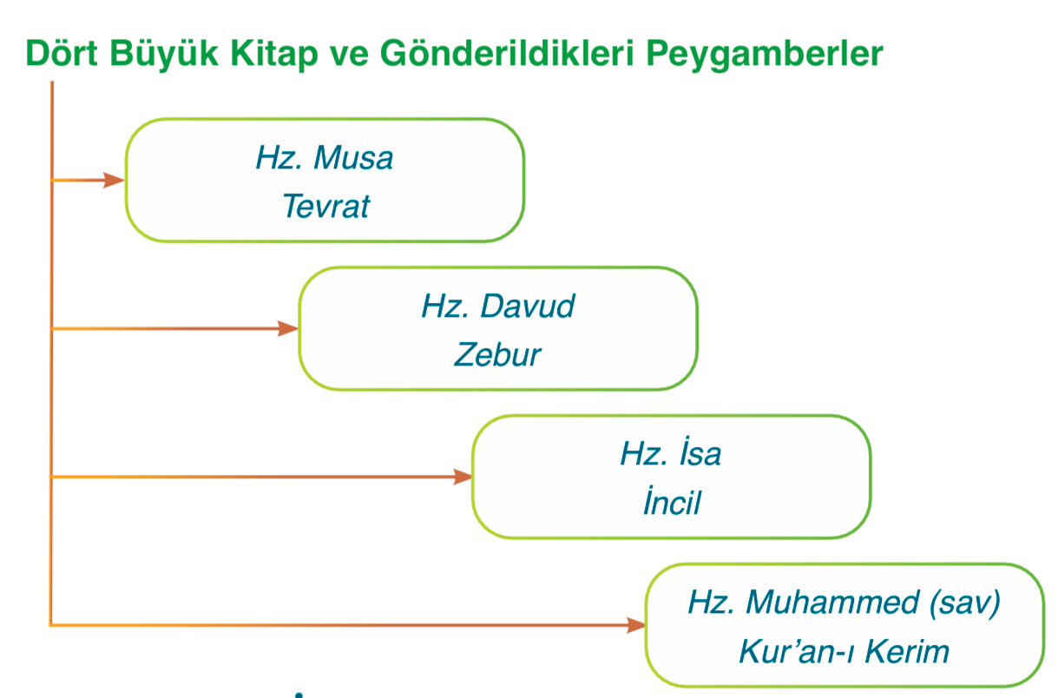
İslam’da İman Esasları
Din Kültürü ve Ahlak Bilgisi
İslam’da İnanç Esasları
İslam’da İman Esasları

Slide 24
İslam’da İman Esasları
Din Kültürü ve Ahlak Bilgisi
İslam’da İnanç Esasları
İslam’da İman Esasları
Sözlükte; haber taşıyan, elçi
Dini Literatürde; Allah tarafından görevlendirilen, kendisine bildirilen vahyi insanlara tebliğ etmek suretiyle elçilik yapan kimsedir.
Peygamberlere
İman

Slide 25
İslam’da İman Esasları
Din Kültürü ve Ahlak Bilgisi
İslam’da İnanç Esasları
İslam’da İman Esasları
“Peygamber, Rabbi tarafından kendisine indirilene iman etti, müminler de iman ettiler. Her biri; Allah’a, meleklerine, kitaplarına, peygamberlerine iman ettiler. ‘Allah’ın peygamberlerinden hiçbiri arasında ayırım yapmayız. İşittik, itaat ettik. Ey Rabbimiz, affına sığındık! Dönüş sanadır.’ dediler.”
Bakara 285
Peygamberlere iman aynı zamanda vahye iman demektir.

Slide 26
İslam’da İman Esasları
Din Kültürü ve Ahlak Bilgisi
İslam’da İnanç Esasları
İslam’da İman Esasları
Peygamber;
Dünya ve ahiret mutluluğunu sağlayacak bilgileri iletir,
Dünya hayatında rehberlik eder,
Onlar aracılığıyla Allah'ın sıfatları, buyrukları, ölümden sonraki hayat, gayba dair meseleler, güzel ahlak, insanlar arası ilişkiler gibi konularda bilgi sahibi oluruz.

Slide 27
İslam’da İman Esasları
Din Kültürü ve Ahlak Bilgisi
İslam’da İnanç Esasları
İslam’da İman Esasları
Peygamberler toplum içinde güzel ahlaklarıyla öne çıkmış ve bu sorumluluğu en iyi şekilde taşıyacak insanlar arasından seçilmiştir.

Slide 28
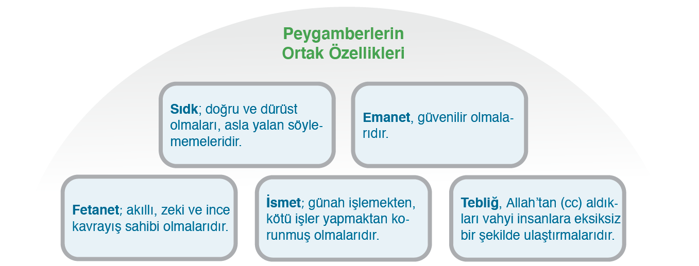
İslam’da İman Esasları
Din Kültürü ve Ahlak Bilgisi
İslam’da İnanç Esasları
İslam’da İman Esasları

Slide 29
İslam’da İman Esasları
Din Kültürü ve Ahlak Bilgisi
İslam’da İnanç Esasları
İslam’da İman Esasları
Tarih boyunca peygamberler vardır.
“Biz seni müjdeleyici ve uyarıcı olarak hak
ile gönderdik. Her millet için mutlaka bir uyarıcı (peygamber) bulunmuştur.”
Fatır 24

Slide 30
İslam’da İman Esasları
Din Kültürü ve Ahlak Bilgisi
İslam’da İnanç Esasları
İslam’da İman Esasları
Sadece tebliğ midir?
"Ey peygamber! Seni tanık, müjdeci, uyarıcı, izniyle Allah’a çağırıcı ve etrafını aydınlatan bir ışık olarak gönderdik."
Ahzab 45-46
Allah'ın buyruklarını açıklamak ve insnlara örnek olmak

Slide 31
İslam’da İman Esasları
Din Kültürü ve Ahlak Bilgisi
İslam’da İnanç Esasları
İslam’da İman Esasları
İnsanlık tarihiyle başlayan nübüvvet Hz. Muhammed ile sona ermiştir.
“… O, Allah’ın elçisidir
ve peygamberlerin sonuncusudur. Allah
her şeyi bilmektedir."
Ahzab 40

Slide 32
İslam’da İman Esasları
Din Kültürü ve Ahlak Bilgisi
İslam’da İnanç Esasları
İslam’da İman Esasları
Sözlükte; Son, sonra olan
Dini Literatürde; dünya hayatından sonra başlayıp ebedi olarak devam edecek hayattır
Ahirete
İman

Slide 33
İslam’da İman Esasları
Din Kültürü ve Ahlak Bilgisi
İslam’da İnanç Esasları
İslam’da İman Esasları
Pek çok ayette Allah'a iman etmekle birlikte zikredilir
Kavuşma günü, ödül ve ceza günü, son ikamet yurdu, toplanma günü, ebedi kalınacak yurt, pişmanlık günü, her şeyin açığa çıktığı gün.

Slide 34
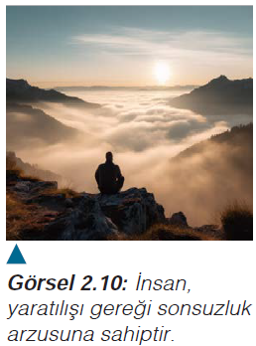
İslam’da İman Esasları
Din Kültürü ve Ahlak Bilgisi
İslam’da İnanç Esasları
İslam’da İman Esasları
İslam hayatında dünya hayatı geçicidir ve insan için ölüm bir son değildir.
“… Şüphesiz bu dünya hayatı ancak (geçici) bir yararlanmadır. Ahiret ise ebedi olarak kalınacak yerdir.”
Mü'min 39

Slide 35
İslam’da İman Esasları
Din Kültürü ve Ahlak Bilgisi
İslam’da İnanç Esasları
İslam’da İman Esasları
Ahirete imanın neticesinde;
İnsan davranışlarından hesaba çekileceğini bilerek yaşamasını gerektirir.
Sorumlu bir varlık olan insan yapması ve yapmaması gereken amellerden dolayı hesap verecektir.
Fani olan dünya hayatı ebedi olan ahiret mükâfatını kazanmak gayesiyle anlamlı hâle gelir.

Slide 36
İslam’da İman Esasları
Din Kültürü ve Ahlak Bilgisi
İslam’da İnanç Esasları
İslam’da İman Esasları
“Bu dünya hayatı ancak bir eğlence ve oyundan ibarettir. Ahiret yurduna gelince, işte gerçek hayat odur. Keşke bilselerdi!”
Ankebut 64

Slide 37
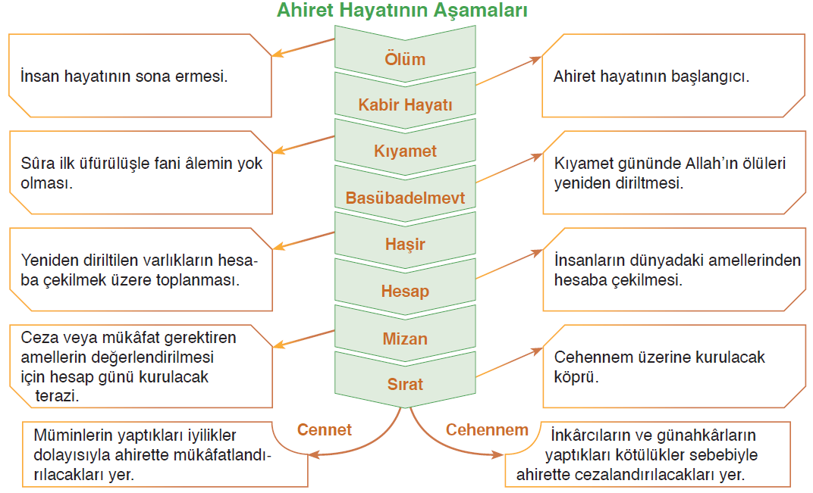

Slide 38
İslam’da İman Esasları
Din Kültürü ve Ahlak Bilgisi
İslam’da İnanç Esasları
İslam’da İman Esasları
Sözlükte; bir şeye gücü yetmek, bir şeyin şeklini ve niteliğini belirlemek, kıymetini bilmek
Dini Literatürde; Allah'ın meydana gelecek bütün olayları ezeli ilmiyle bilmesi ve takdir etmesidir
Kadere
İman

Slide 39
İslam’da İman Esasları
Din Kültürü ve Ahlak Bilgisi
İslam’da İnanç Esasları
İslam’da İman Esasları
Kader ve kaza konuları Allah’ın (cc) ilim, irade, kudret ve tekvin sıfatlarıyla ilgilidir.
Bu sıfatların doğal sonucu olarak kadere iman edilir.

Slide 40
İslam’da İman Esasları
Din Kültürü ve Ahlak Bilgisi
İslam’da İnanç Esasları
İslam’da İman Esasları
Kader inancı, insanın hem Allah’ın (cc) irade ve kudretini kabul etmesini hem de kendi özgür iradesiyle doğru davranışlarda bulunmasını gerektirir. Bunun yanında kişinin bir iş için gayret edip tedbirini aldıktan sonra sonucu Allah’a (cc) bırakmasını sağlar.

Slide 41
İslam’da İman Esasları
Din Kültürü ve Ahlak Bilgisi
İslam’da İnanç Esasları
İslam’da İman Esasları
Dinlemek; karşıdakine "sen varsın, sana değer veriyorum" demenin en kestirme yoludur.
Doğan Cüceloğlu

Slide 42
İslam’da İman Esasları
Din Kültürü ve Ahlak Bilgisi
İslam’da İnanç Esasları
İslam’da İman Esasları
G E L E C E K H A F T A
İmanın Bireye ve Topluma Kazandırdıkları

